Slide 1


Telegram-бот
“Trash Search”
НАПРАВЛЕНИЕ: ПРОГРАММИРОВАНИЕ НА PYTHON
ВЫПОЛНИЛ: Любушкин Арсений, Николай Наседкин
НАСТАВНИК: Скотников Александр

Slide 2

ПРОБЛЕМА:
Во многих городах часто возникает проблема неубранных мусорных урн и контейнеров, стихийных свалок.
ЦЕЛЕВАЯ АУДИТОРИЯ:
B2P сегмент – Заинтересованные люди от 13 лет, которые хотят помочь своему городу.

Slide 3
АКТУАЛЬНОСТЬ ПРОЕКТА:
Telegram-бот позволит быстро отправить геолокацию неубранной мусорной урны или мусорного бака, которая появится на сайте. Это привлечет большее внимание к неубранному месту, как со стороны простых людей, так и со стороны управляющей компании .

Slide 4
ЦЕЛЬ ПРОЕКТА:
Создать Telegram-бота и сайт для решения проблемы с неубранными урнами, мусорками и свалками.
ФУНКЦИОНАЛ ПРОДУКТА:
Человек отправляет геолокацию неубранного места и фото в качестве доказательства. Координаты, адрес места и фотография отображаются на сайте.

Slide 5
ТЕХНИЧЕСКАЯ ЧАСТЬ:
Для создания проекта использовались:
Среда разработки - pycharm;
Библиотеки – sqlite3, telebot, и другие;
Фреймворк - flask.

Slide 6
ЭТАПЫ РЕАЛИЗАЦИИ ПРОЕКТА:
Подумали над идеей проекта;
Сформировали тему и проблему;
Создали прототип;
Протестировали и доработали недочеты в проекте;
Презентовали продукт.

Slide 7
ПРЕИМУЩЕСТВА ПРОЕКТА:
Удобство и простота использования - заполнение заявки занимает менее 3-x минут;
Проект реализован на Python, что дает возможность модифицировать бота;
Проект привлекает внимание к проблеме, тем самым помогает решить её;

Slide 8
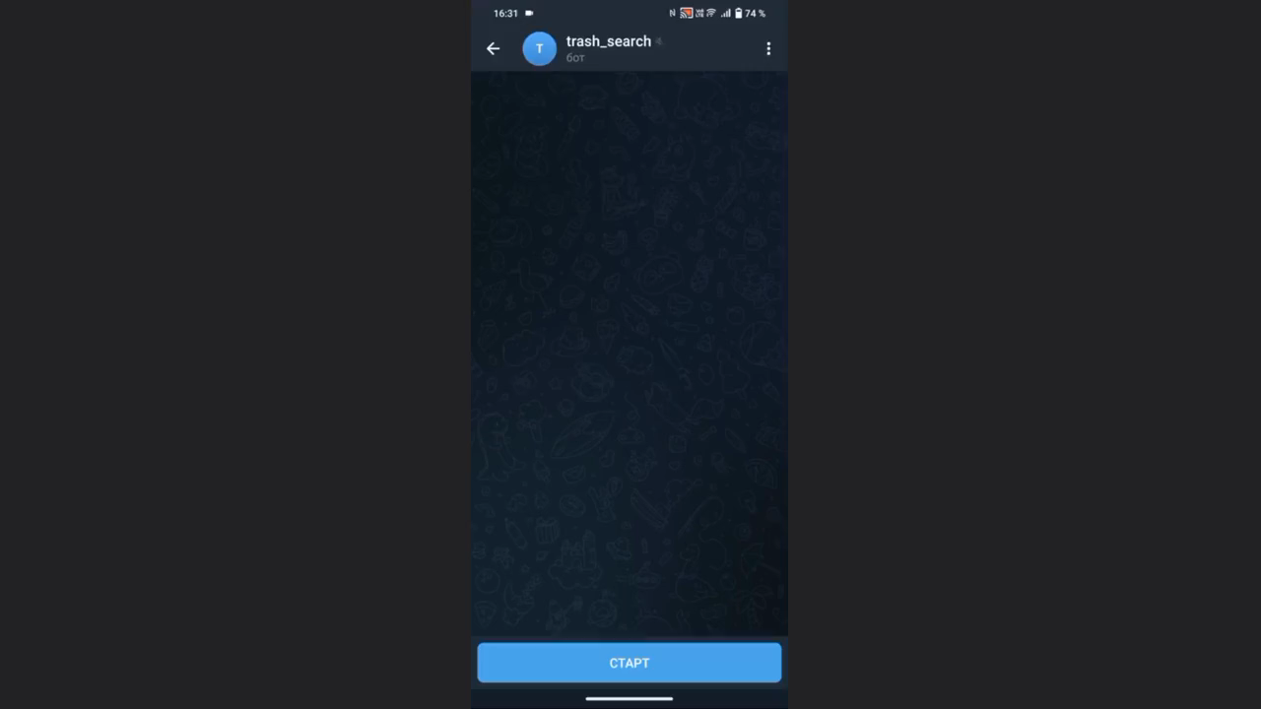
ДЕМОНСТРАЦИЯ ПРОДУКТА:

Slide 9
СПАСИБО ЗА ВНИМАНИЕ!

